Slide 1
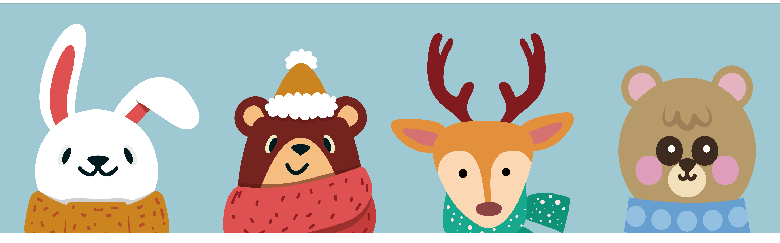

  Xin chào tất cả các con!

Slide 2

Chủ đề 5: Gia đình thân thương
Bài 18: Người trong một nhà

Slide 3


Khởi động

Slide 4
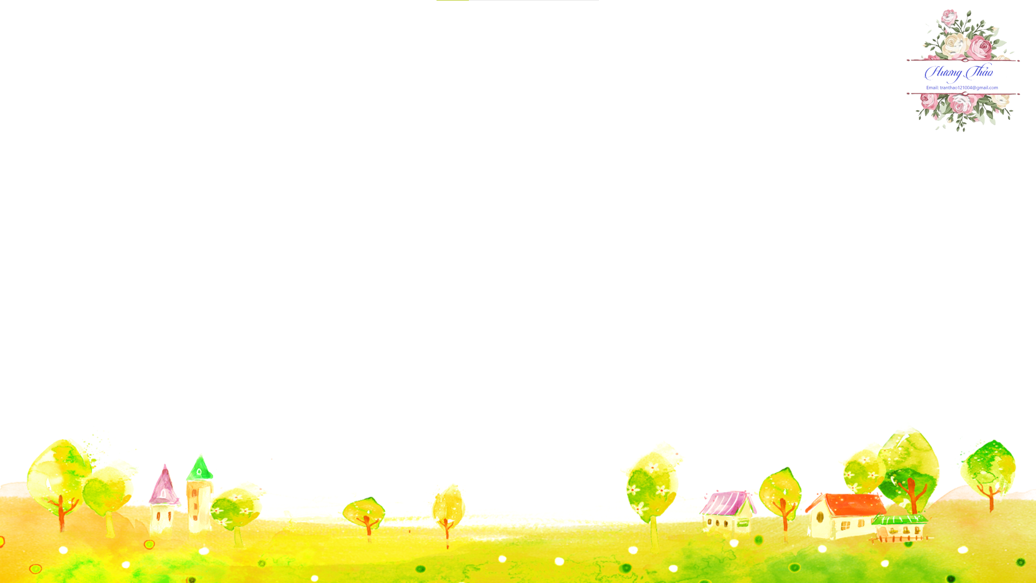


Slide 5
Khám phá

Slide 6
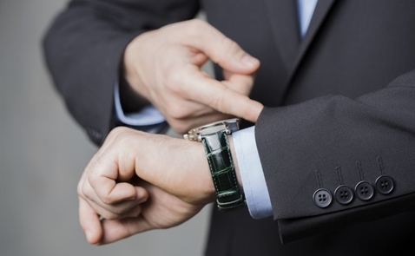



Một số đức tính tốt của con người
Luôn đúng giờ
Thật thà

Slide 7
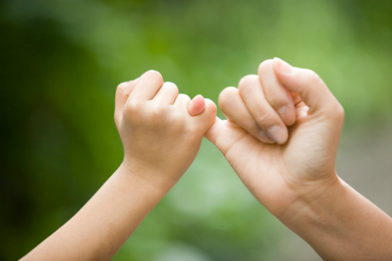
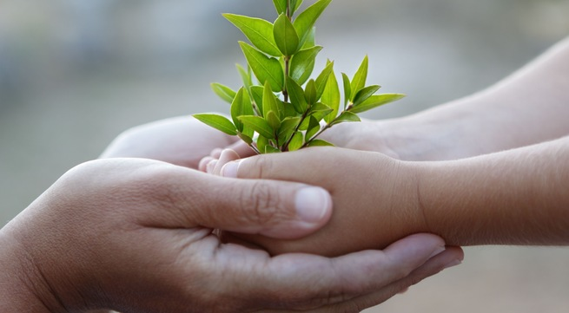
Một số đức tính tốt của con người
Giữ lời hứa
Khoan dung

Slide 8
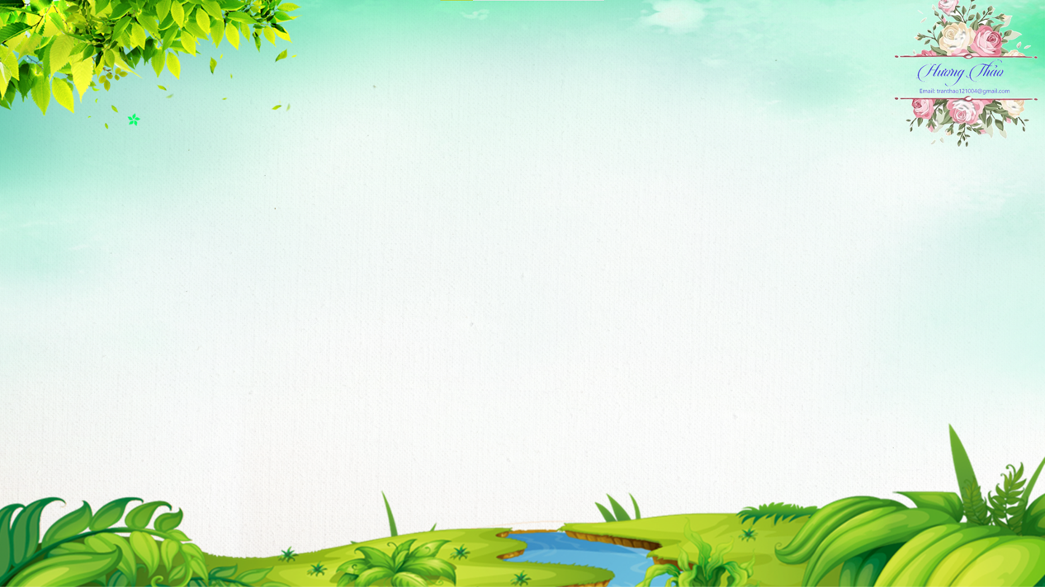

Chia sẻ về những điều em học được từ người thân

Slide 9
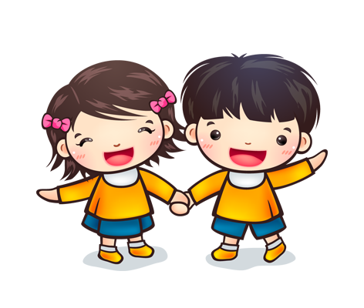
Chia sẻ về những điều em học được từ người thân
Tớ biết ơn mẹ vì mẹ luôn chăm sóc, yêu thương tớ.
Tớ biết ơn bố vì bố giúp tớ ham thích đọc sách

Slide 10

Thảo luận nhóm

Slide 11













Hoá ra, chúng ta đang được thừa hưởng rất nhiều tính cách tốt đẹp từ người thân trong gia đình.

Slide 12
Mở rộng
Tổng kết

Slide 13
Trò chơi: Chúng ta là một gia đình.
Luật chơi: Mỗi nhóm chọn biểu tượng là một con thú trong rừng xanh. Tìm những đặc điểm của loài vật đó để giới thiệu về mình. Lần lượt từng tổ lên giới thiệu gia đình mình.

Slide 14
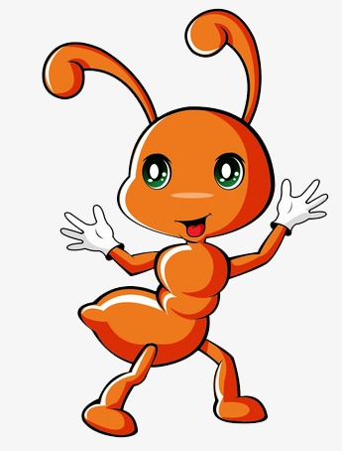
Chúng tôi thường sống cùng nhau thành đàn
Chúng tôi là gia đình kiến.
Chúng tôi làm việc rất chăm chỉ.

Slide 15
HĐ về nhà

Slide 16
Về nhà em hãy mời bố mẹ nước hoặc một món ăn.

Slide 17
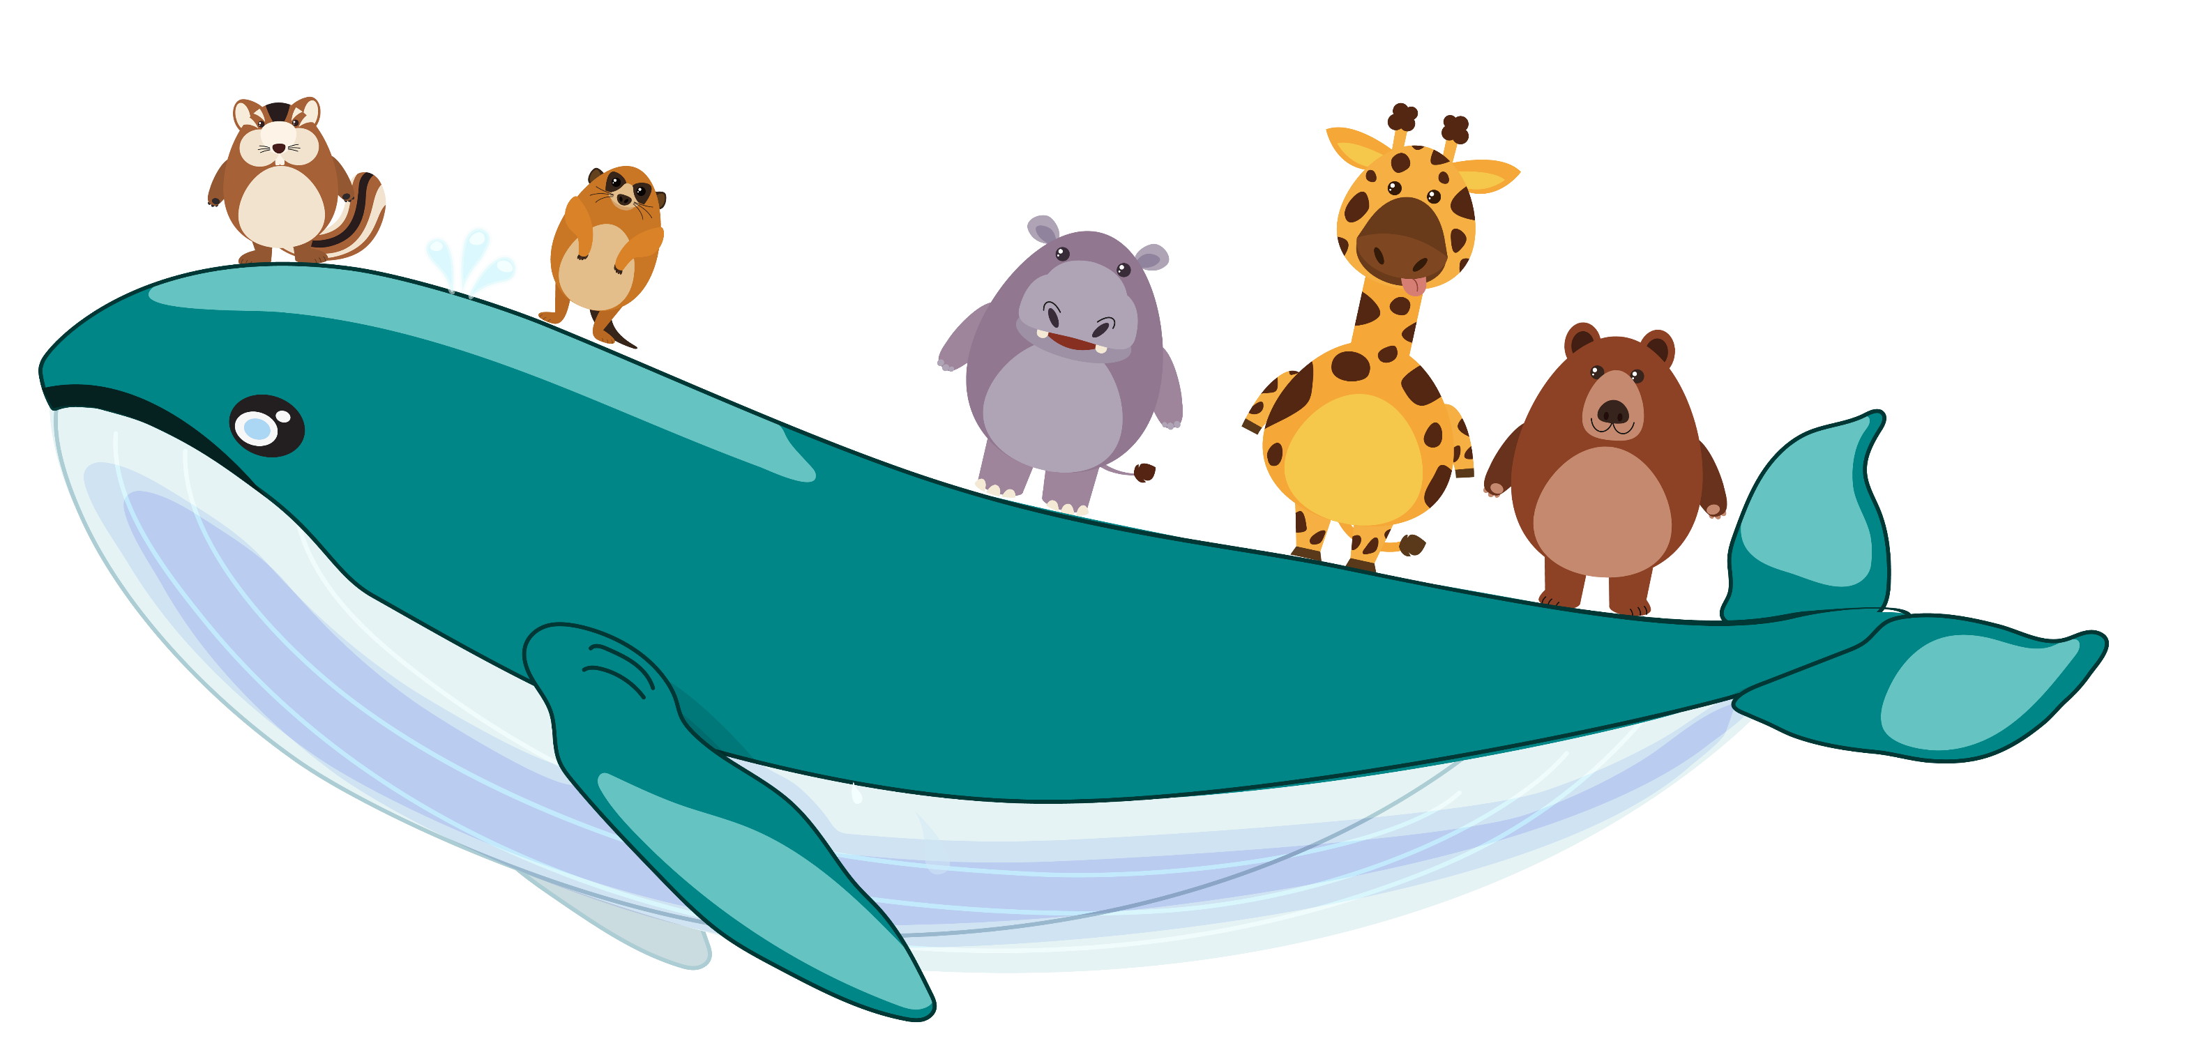
HẸN GẶP LẠI

